Slide 1
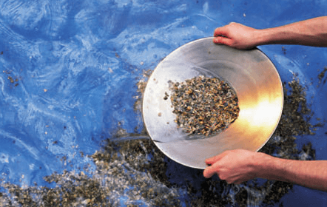
Látky a ich vlastnosti
Oddeľovanie zložiek zo zmesí

Slide 2
Zmesi
Mnohokrát ich v laboratóriách vytvárame, často ich zložky potrebujeme aj oddeliť.
Používame na to viaceré metódy, pri ktorých využívame odlišné vlastnosti jednotlivých zložiek:
Usadzovanie
Filtrácia
Odparovanie
Kryštalizácia
Destilácia

Slide 3
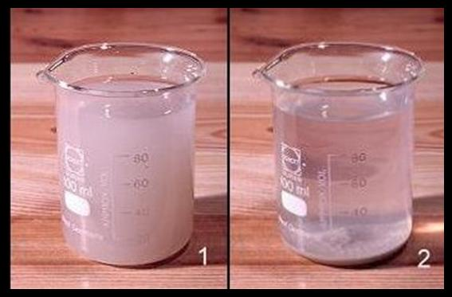
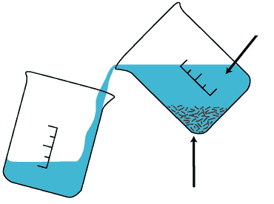
Usadzovanie
Možno takto oddeliť dve navzájom nerozpustné látky, napr. piesok a vodu, kriedu a vodu, olej a vodu.
Po usadení môžeme kvapalinu zliať alebo vypustiť v oddeľovacom lieviku.
Pri usadzovaní využívame pritom odlišnú hustotu zložiek zmesí.
voda
Nerozpustená zložka

Slide 4
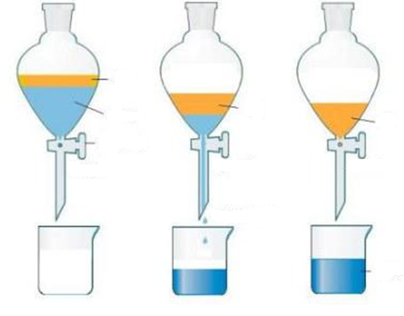
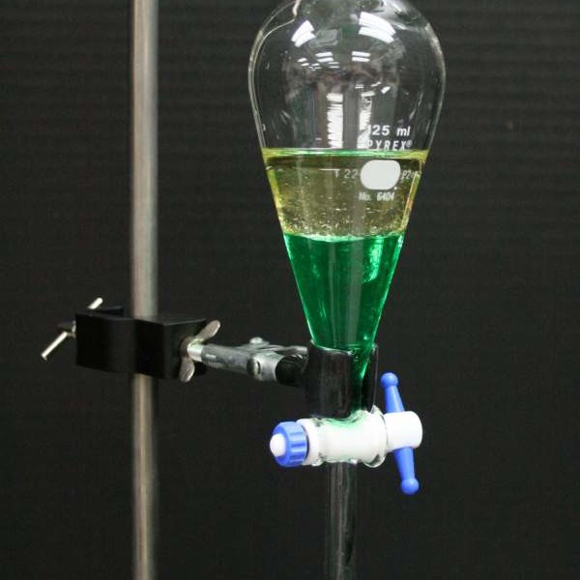
Oddeľovanie v oddeľovacom lieviku
olej
voda
olej
olej
zatvorené
otvorené
zatvorené
voda
voda

Slide 5
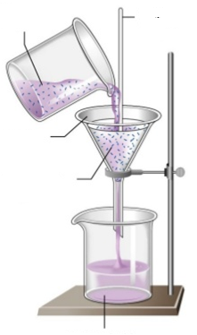
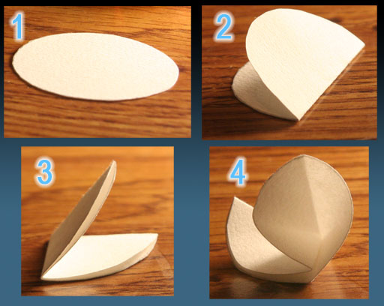
Filtrácia
V laboratóriu zostavujeme na filtráciu filtračnú aparatúru, ktorej dôležitou časťou je filtračný papier a filtračný lievik.
Filtráciou oddeľujeme zložky zmesí na základe odlišnej veľkosti ich častíc.
Filtrovaná zmes
Sklená tyčinka
Filtračný lievik
Filtračný papier
Skladanie filtračného papiera
Filtrát

Slide 6
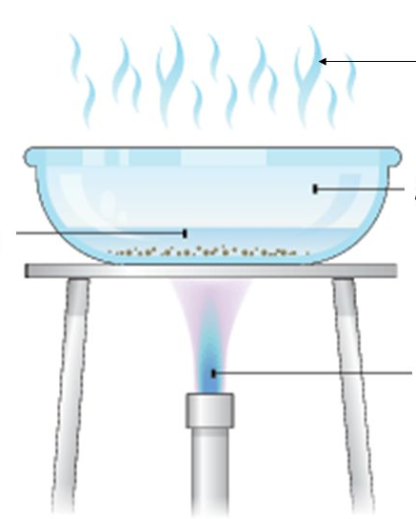
Odparovanie
Odparovaním oddeľujeme nerozpustenú ale aj rozpustenú zložku od kvapaliny, ktorá sa vyparuje.
Pri odparovaní sa využíva odlišná schopnosť zložiek odparovať sa.
Vodná para
Odparovacia miska
Odparovaná zmes
Plynový kahan

Slide 7
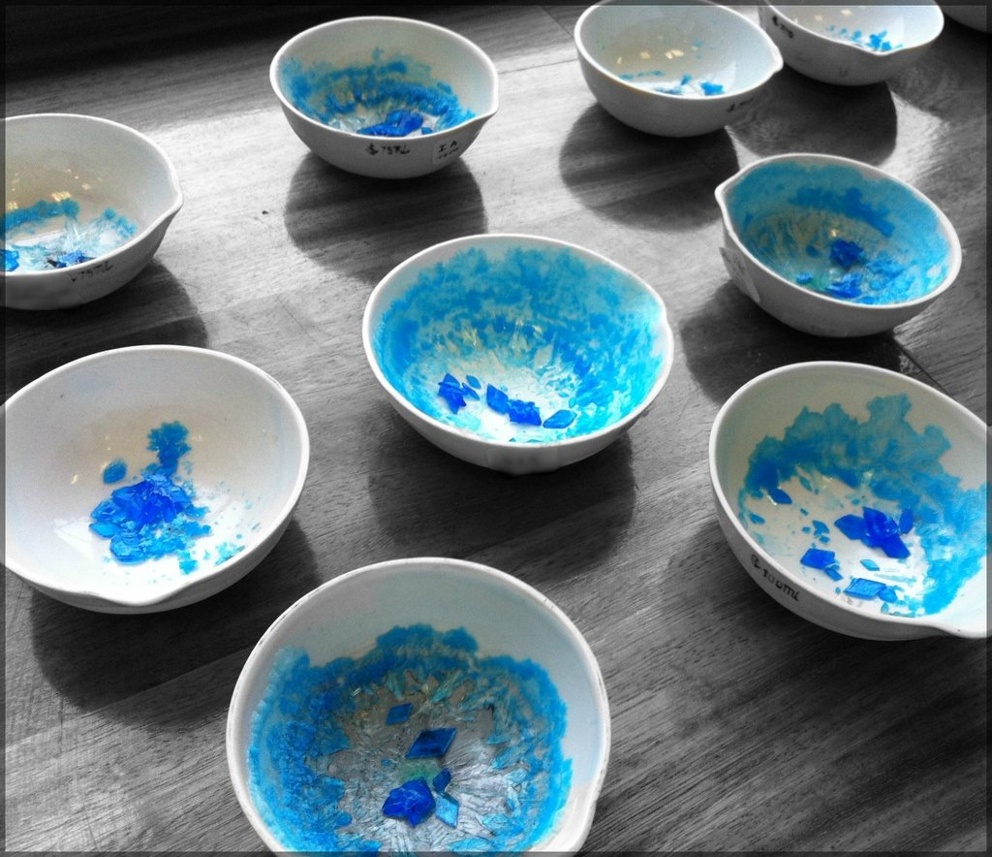
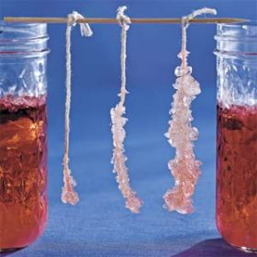
Kryštalizácia
Ak je látka rozpustená v roztoku a roztok necháme odparovať, môžu sa vytvoriť po odparení kryštály.
Pri kryštalizácii sa využíva schopnosť zložky tvoriť kryštály.
Ku kryštalizácii môže dôjsť po: - odparení rozpúšťadla voľne na vzduchu
- odparení rozpúšťadla za horúca
- ochladením horúceho nasýteného roztoku prúdom studenej vody

Slide 8
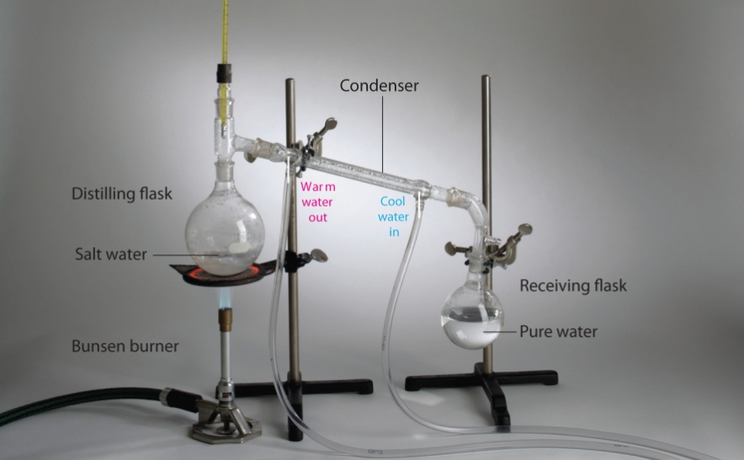
Destilácia
Destiláciou oddeľujeme zložky na základe ich odlišnej teploty varu.
napr. voda a etanol (etanol je vo vode rozpustný)
Zložka, ktorá má nižšiu teplotu sa odparuje skôr, jej pary sú odvedené a ochladené v chladiči, kde sa skvapalnia a z aparatúry odteká destilát – oddelená zložka.

Slide 9
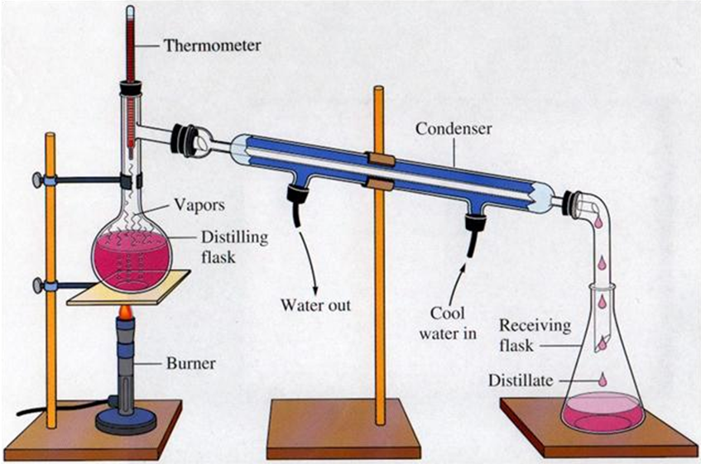
Destilačná aparatúra
teplomer
chladič
plyn
Destilačná banka
Odtok vody
Prítok studenej vody
plynový kahan
destilát

Slide 10
Ďakujem za pozornosť!
Zdroj obrázkov: internet

